Slide 1
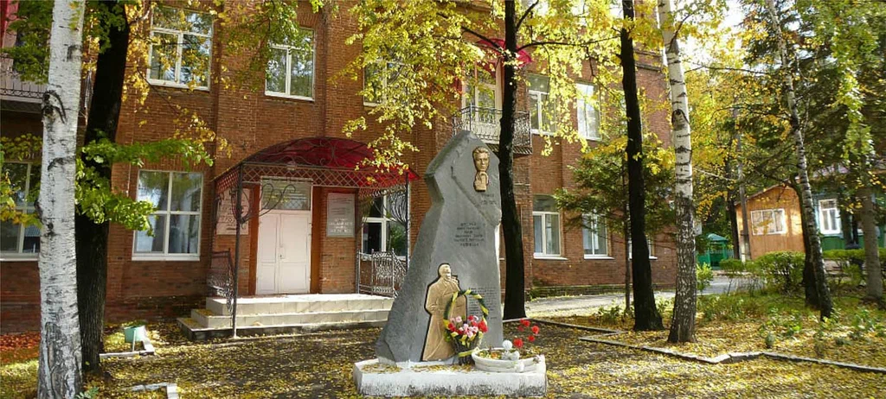
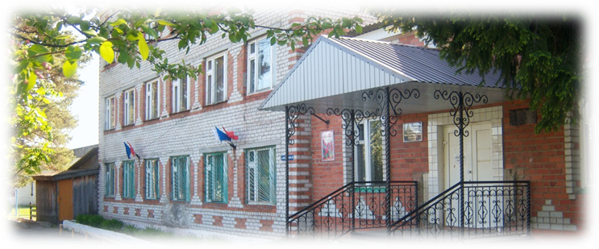
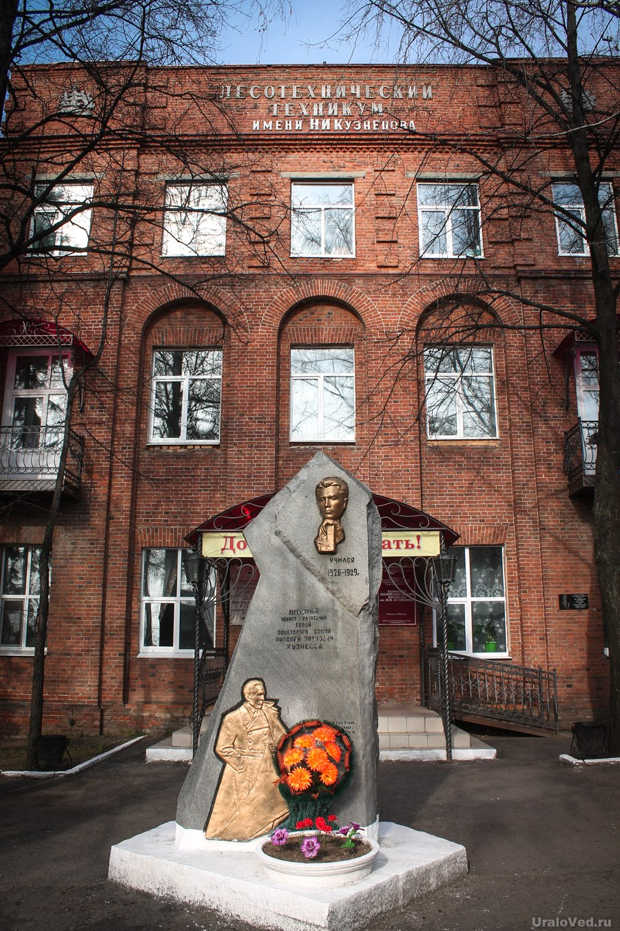
Государственное автономное профессиональное образовательное учреждение Свердловской области «Талицкий лесотехнический колледж им. Н.И.Кузнецова»
№ 9 ноябрь 2023 года
ТУГУЛЫМ

Slide 2
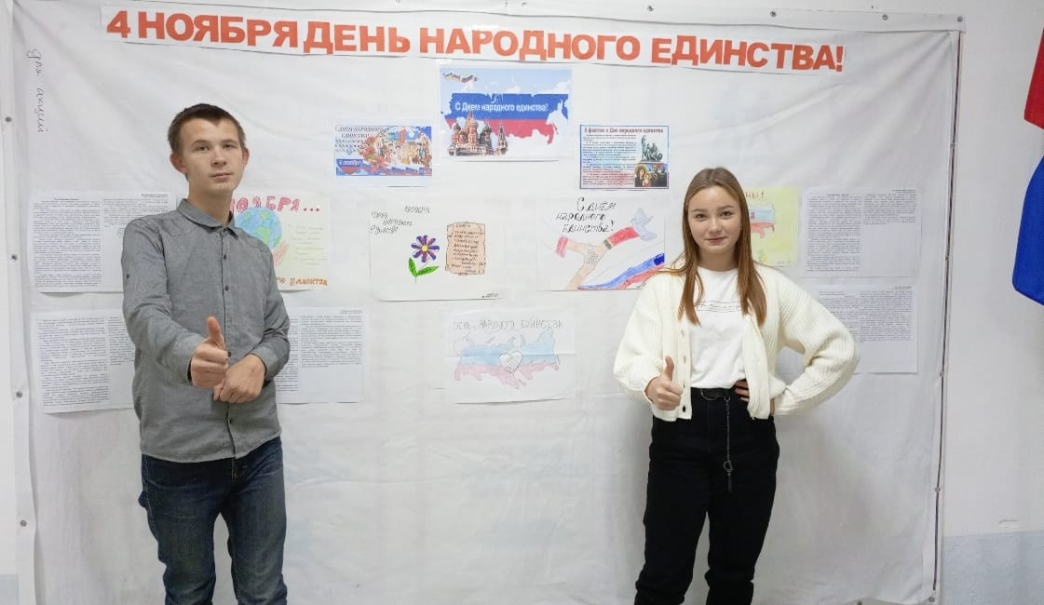
День народного единства
В преддверии празднования Дня народного единства, была организована выставка рисунков. Выставка направлена на раскрытие​ творческого потенциала, формирования патриотического самосознания.
В своих работах обучающиеся выразили свое понимание и отношение к Дню народного единства. Так же студенты приняли участие в областном конкурсе на лучшую молодёжную творческую работу в жанре ЭССЕ.

Slide 3
Движение первых
В рамках акции Общероссийского общественно-государственного движения детей и молодежи «Движение первых» студентками Анастасией Косаревой и Полиной Ласкиной, группа К-31 был подготовлен видеосюжет. В видеосюжете рассказывается о музее, где бережно хранится история Тугулымского района и его прославленных жителей.
Всегда приятно осознавать, что наши студенты не просто приходят в колледж учиться, но и формируют свое мировоззрение «на основе традиционных российских духовных и нравственных ценностей».

Slide 4
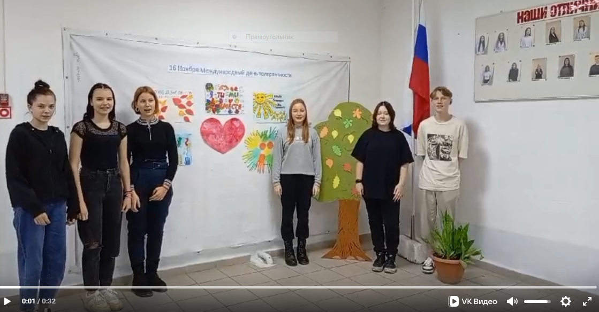
Международный день толерантности
«Толерантность-путь к миру» — девиз широкомасштабного мероприятия, целью которого стало воспитание активной гражданской позиции студентов, уважительного отношения к представителям разных культур и вероисповеданий. В центральном холле колледжа 16 ноября,​ ​ для обучающихся​ проведена акция «Дерево добрых пожеланий». Ребята писали пожелания друг другу и в завершении акции получилось яркое полотно.​ Получился по-настоящему интересный и насыщенный событиями день, результаты которого были отражены в видеоролике!

Slide 5
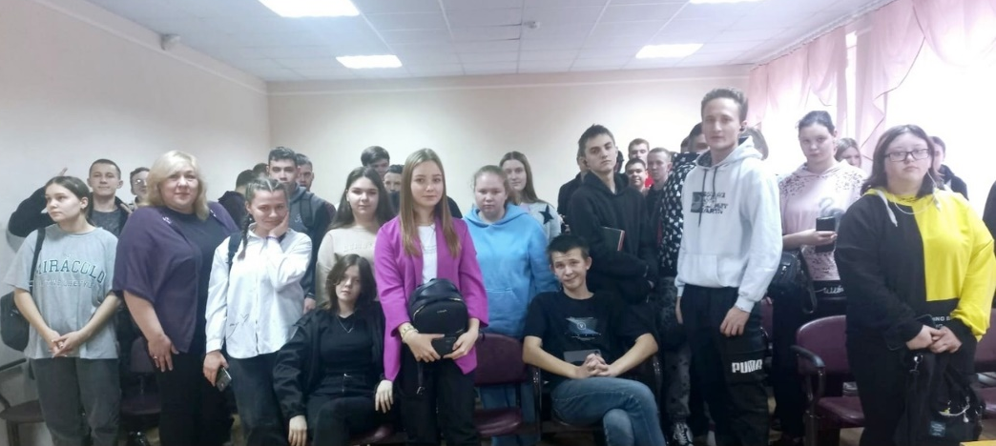
Я и закон!
Ежегодно 20 ноября отмечается Всероссийский день правовой помощи детям. Дата была выбрана в честь принятия ООН в 1959 году Декларации прав ребенка. В этот же день, но в 1989 году, была принята Конвенция о правах ребенка. Именно поэтому эта дата считается днем, посвященным всем детям мира.
15 ноября актовом зале прошел классный час «Я и Закон!». Целью мероприятия стала профилактика преступлений и правонарушений среди несовершеннолетних, воспитание правового сознания обучающихся, формирование навыков самостоятельного принятия ответственного решения.
Классный час для студентов провела председатель КДН Тугулымского района Ю.А. Аксенова.

Slide 6
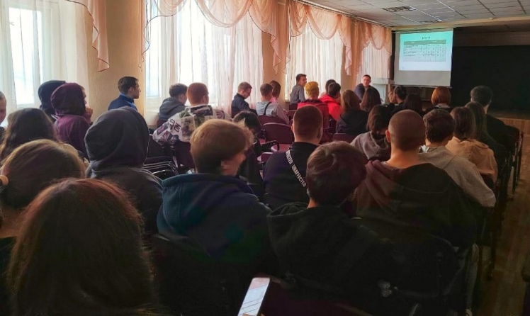
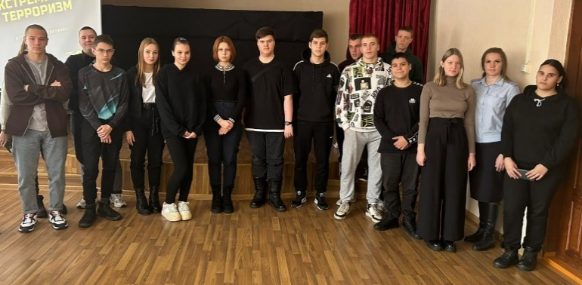
«Нет ненависти и вражде»
Помимо этого была проведена интерактивная игра «Думай о последствиях!» организованная педагогом-организатором ОБЖ Федоровым ​ А.В. целью которой, является повышение уровня безопасности​ ​ от угроз терроризма​ ​ и​ ​ экстремизма, предупреждение и пресечение распространения террористической и экстремистской идеологии. В ходе игры каждый из участников узнал много нового и интересного, студенты получили представление о том, какие последствия влекут за собой участие и содействие в террористической деятельности.
В рамках федерального оперативно - профилактического мероприятия «Нет ненависти и вражде» в актовом зале Тугулымского филиала прошло мероприятие по пропаганде негативного отношения к радикальным движения, развитию общественной активности в духе патриотизма. Одним из ключевых направлений борьбы с террористическими и экстремистскими проявлениями в общественной среде выступает их профилактика. Профилактическую беседу провела инспектор ПДН Бучок Татьяна Дмитриевна.

Slide 7
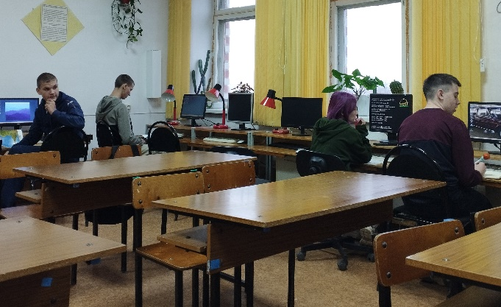
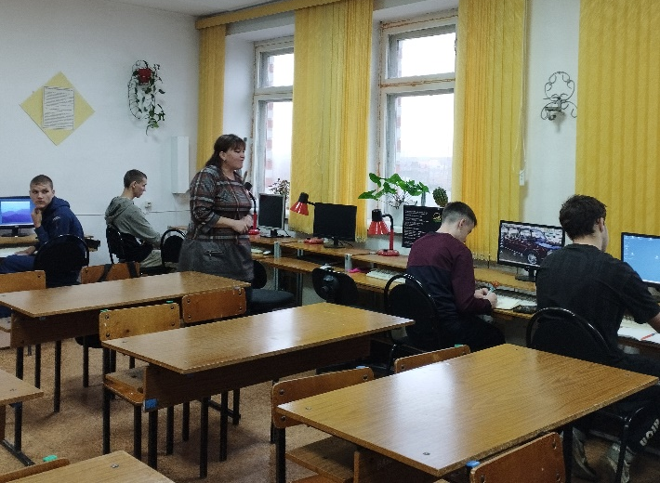
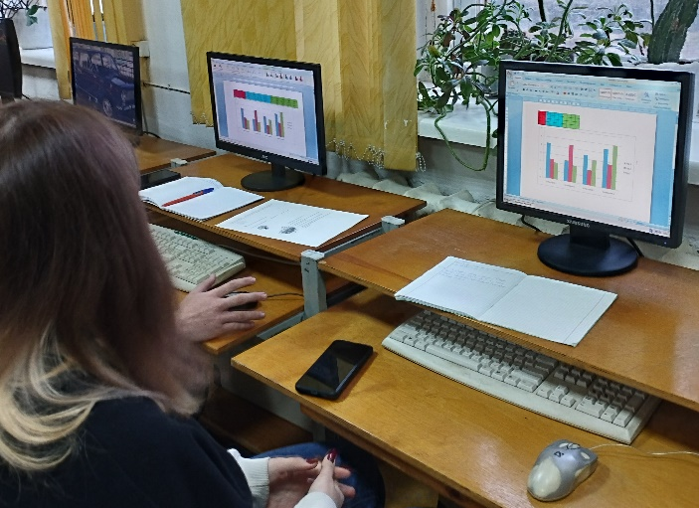
Посещение занятий
Во исполнении приказа от 01.09.2023г. №125-ОД «Об утверждении графика взаимопосещения занятий работниками методического подразделения» 16.11.2023г. методистом филиала было посещено занятие преподавателя Трофимовой М.А. по учебной дисциплине
А.02 Адаптивные информационные и коммуникативные технологии, группа АДП-21, тема занятия: «Создание таблиц и диаграмм в Word». Сознательное и прочное усвоение знаний обучающихся проходило в процессе их активной умственной деятельности. На протяжении всего занятия преподаватель мотивировал слушателей на включение в работу, поддерживая интерес к заданной теме. Обучающиеся выполняли задания по созданию таблиц, диаграмм и их заполнением. Общая оценка занятия «хорошо».

Slide 8
Шоу «Один в один»
22 ноября состоялось одно из интереснейших мероприятий "Один в один".
"Один в один" – это творческий конкурс, где студентам предстояло проявить свои способности и таланты на сцене. На что только не пошли ребята, чтобы вжиться в роль: разучили сложную хореографию, продумали сценические костюмы и максимально приближенный к оригиналу образ эстрадного исполнителя в целом. Концерт получился насыщенным, участники справились с поставленной задачей на «отлично».​

Slide 9
День матери
День матери в России отмечается каждое последнее воскресенье ноября. В 2023 году он выпадает на 26 ноября, в этот день и в его преддверии дети традиционно поздравляют своих мам, благодарят и воздают должное бескорыстному и самоотверженному материнскому труду. Студенты колледжа подготовили видеоролик для своих мам.

Slide 10
Обучающиеся колледжа и преподаватели идут в ногу со временем. Ребята сняли очень интересное и крутое видео проведенного в филиале мероприятия... Такого, например, как сдача теста медицинскому работнику. У студентов филиала это событие стало креативным и захватывающим еще и благодаря записи видеоролика.

Slide 11
В соответствии с Положением о проведении II международной научно-практической конференции «Современные образовательные практики организации процесса обучения и воспитания в условиях профессиональной образовательной организации: опыт, проблемы, перспективы» с целью выявления и обобщения опыта лучших педагогических практик в организациях среднего профессионального образования как стимула к развитию образовательной системы были подготовлены статьи по следующим направлениям:
1.Опыт разработки и введения в рабочие программы общеобразовательных дисциплин содержания профессиональной направленности в соответствии с программами среднего профессионального образования (Федоров А.В., преподаватель).
2.Механизмы реализации системы воспитательной работы в профессиональной образовательной организации (Федорова Е.В., преподаватель).
3. Наставничество в образовании: идеи, проблемы, перспективы (Охоткина С.В., методист).
Форма проведения конференции – заочная. По итогам Конференции будет сформирован сборник материалов конференции.

